Slide 1
Subjects and verbs
In French, as in English, a sentence will contain a subject and a verb.
The subject of the sentence can be a noun or a pronoun.
The subject is the person or thing doing the action.
The verb can be an action verb or a linking verb.

Slide 2
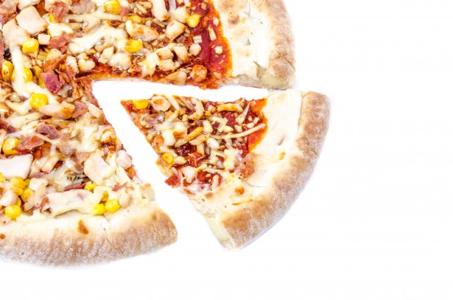
Choose the subject in each sentence.
Paul arrive en bus.
Lisette prépare une pizza.
Le president danse très bien.
Mon oncle est riche.
Je visite la Tour Eiffel.
Tu invites un ami.
Paul
Lisette
Le president
Mon oncle
Je
Tu

Slide 3
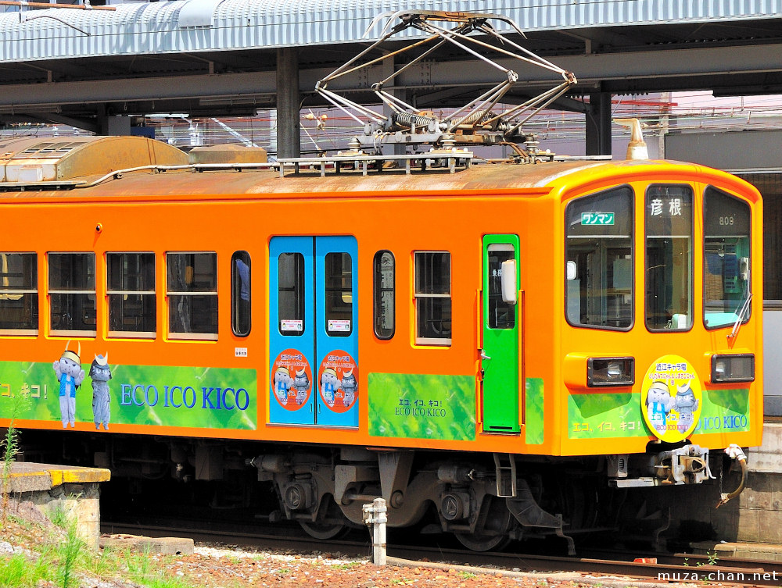
Choose the verb in each sentence. They are all action verbs.
Je danse bien.
Tu prépare un sandwich.
Le prof visite Paris.
Mon cousin arrive en train.
Paul invite une amie.
Danse
Prépare
Visite
Arrive
Invite

Slide 4
Choose the subject in each sentence. Test Prep
Je m’appelle Suzette.
Elle a dix ans.
Tu t’appelles Marc.
Il a 12 ans.
Je te présente Claire.
je
elle
tu
il
je

Slide 5
Choose the verb in each sentence. Test Prep
Je m’appelle Suzette.
Elle a dix ans.
Tu t’appelles Marc.
Il a 12 ans.
Je te présente Claire.
appelle
a
appelles
a
présente

